Slide 1
<LOT> <NATURE> <TITRE>
Altran EILiS / NTH
BOULLAND Fabien
fabien.boulland@altran.com
<DATE>
AREVA / PEPC

Slide 2
Plan
INTRODUCTION
DEVELOPPEMENT D’UN MODELE D’EPUISEMENT
EXPLOITATION ET VALIDATION DU MODELE
CONCLUSION

Slide 3
A. Introduction
Pré-conception d’un SMR
Contexte
A partir des années 70, l’augmentation durable du prix du pétrole,
les objectifs de sécurité énergétique et les perspectives de plus en plus contraignantes de réduction des émissions de CO2 ont suscité une renaissance des nouveaux projets de constructions de centrales nucléaires.
Cependant, le coût du capital et la sensibilité aux risques attachés au bon déroulement des projets, exacerbés à la suite de la crise financière, ont suscité un intérêt croissant pour des projets de SMR aux applications spécifiques (réacteur de recherche) et militaires (réacteur de propulsion navale).
Actuellement, plus de 45 concepts innovants sont à l’étude dans le monde
Selon l’AIEA, 45 à 96 SMR seront en fonctionnement d’ici 2030.

Slide 4
A. Introduction
Pré-conception d’un SMR
Caractéristiques d’un SMR
P<300 Mwé
Aspects financiers intéressants: délai de construction réduit (environ 3 ans), investissement réparti, début de retour d'investissement plus rapide.
Co-génération possible: électricité-chauffage urbain et électricité-dessalement de l'eau.
Réacteur plus simple (générateur de vapeur intégré dans la cuve), sûreté passive (pas besoin d’intervention humaine), maintenance réduite, peut fournir de la chaleur et de l’électricité pendant des années sans rechargement de combustible.
Aspects industriels intéressants: standardisation, modularisation, effet de série.
Adaptés aux régions possédant un réseau haute tension peu développé et pour les régions isolées (nomadisme potentiel)
Réacteur enterré

Slide 5
A. Introduction
Pré-conception d’un SMR
Choix du combustible
Objectif: determiner le combustible et comment ces vecteurs Pu peuvent évoluer au du cours du temps jusqu’à leur chargement dans le SMR
Necessité de laisser refroidir le combustible pour que le Pu241 (fissile) disparaisse car sa durée de vie est relativement faible

Slide 6
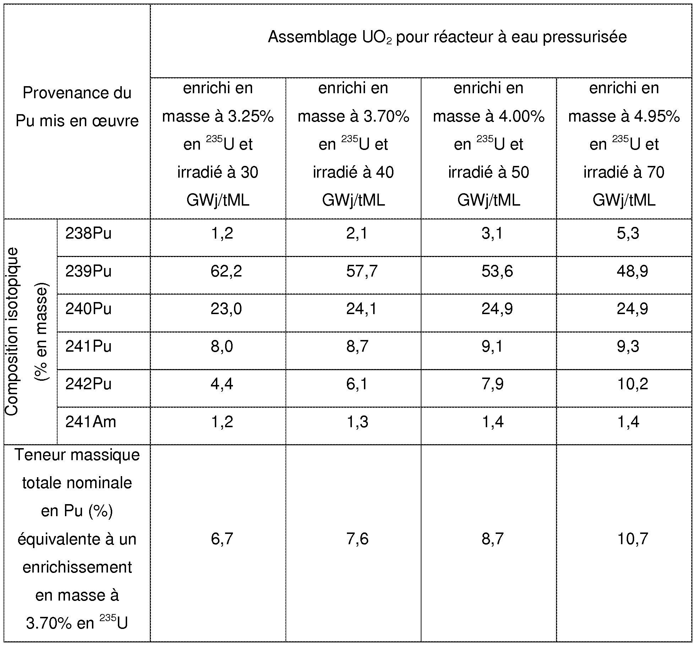
A. Introduction
Pré-conception d’un SMR
Vecteurs Pu existants

Slide 7
A. Introduction
Pré-conception d’un SMR
Vecteurs Pu existants
Le tableau ci-dessus précise dans sa première partie les compositions isotopiques du plutonium issu du retraitement d'assemblages de combustible UO2 pour réacteur à eau pressurisée en fonction de l'enrichissement initial du combustible en uranium 235 et du taux de combustion atteint par le combustible.
Le tableau précise dans sa seconde partie les teneurs massiques totales nominales en plutonium permettant d'atteindre le même taux de combustion qu'un assemblage UO2 enrichi en masse à 3.70% en uranium 235 et donc de compenser la diminution de la qualité du plutonium.

Slide 8
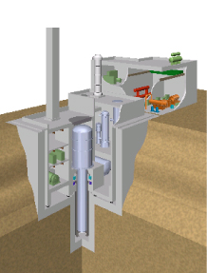
A. Introduction
Pré-conception d’un SMR
Vecteurs Pu existants
Vecteur Pu issu d'un REP et du 4S Toshiba
Pu238: fertile; demi-vie: 88 ans
Pu239: fissile; demi-vie: 24000 ans
Pu240: fertile; demi-vie: 6560 ans
Pu241: fissile; demi-vie: 14,4 ans
Pu242: fertile; demi-vie: 374000 ans
Am241fissile; demi-vie: 432,2 ans
Vecteur Pu d’un REP |  | Vecteur Pu 4S Toshiba
Pu238 | 1,35% | Pu238 | 0,0%
Pu239 | 56,6% | Pu239 | 66,0%
Pu240 | 23,2% | Pu240 | 27,0%
Pu241 | 13,9% | Pu241 | 2,0%
Pu242 | 4,7% | Pu242 | 5,0%
Am241 | 0,3% | Am241 | 0,0%
Toshiba 4S

Slide 9
B. DEVELOPPEMENT D’UN MODELE D’EPUISEMENT
<sous titre>
Point 1 […]
Point 2 […]

Slide 10

B. DEVELOPPEMENT D’UN MODELE D’EPUISEMENT
Code DRAGON
Presentation du code
Développé par l’institut de génie nucléaire à l’école polytechnique de Montreal
Code déterministe
Prédit le comportement des neutrons en 3D dans le coeur du réacteur
Résolution de l’équation de transport (équation de Boltzmann) et de réseau
Comporte un solveur d’évolution isotopique
Bibliothèque de section efficace | Géométrie | Autoprotection | Solveur de flux
172 groupes | Réseau cartésien ou hexagonal | Equivalence (Stammler) Sous groupes | 2D et 3D Pij, MOC

Slide 11


B. DEVELOPPEMENT D’UN MODELE D’EPUISEMENT
Code VESTA
Presentation du code
Développé par l'IRSN
Code probabiliste
Interface générique de calcul d‘épuisement au cours du temps
Interface en C++
Utilise la methode de Monte Carlo
Couple avec les codes de transport de Monte Carlo (MCNP,MORET) et avec les codes d‘évolution (ORGEN2, PHOENIX)

Slide 12
C. …
<sous titre>
Point 1 […]
Point 2 […]

Slide 13
D. Conclusion
<sous titre>
Point 1 […]
Point2 […]

